Slide 1
OpenCV와 IoT 기술을 이용한 길고양이 퇴치 시스템
정보통신공학과
20181645 신동운 20181675 원석찬 20181688 정재인
지도교수: 이충호

Slide 2
목차
1. 연구 배경 및 목적
2. 계획대비 진행상황
3. 역할분담
4. 향후 계획
5. 참고 문헌

Slide 3
연구 배경 및 목적
연구 배경
연구 목적
길고양이를 퇴치하는 ‘전기 펜스 설치’, ‘담장 위 장애물 설치’’, ‘동작 감지 스프링 쿨러’ 등의 방법들은 복잡하고 고비용을 요구함
학교 내에 길고양이 퇴치 시스템이 충분하지 않음
길고양이의 건물 내 침입방지를 위한 간단한 시스템을 OpenCV와 아두이노를 이용하여 구현

Slide 4
계획대비 진행상황
연구내용 | 3월 | 4월 | 5월 | 6월 | 7월 | 8월 | 9월 | 10월 | 11월 | 12월
연구 계획 수립 및 프로그램 학습
영상처리 코드 제작
아두이노, 라즈베리 파이를 이용한 IOT 제작
실제 시스템 실험 및 수정 보완
보고서 작성 및 발표

Slide 5
구성원의 역할 분담
신동운
원석찬
정재인
영상처리 코드 개발
인공지능 시스템 개발
아두이누 모듈 연결
아두이노 코드 개발
아두이노 모듈 연결
영상처리 연구
공통: 보고서 작성, 발표준비

Slide 6
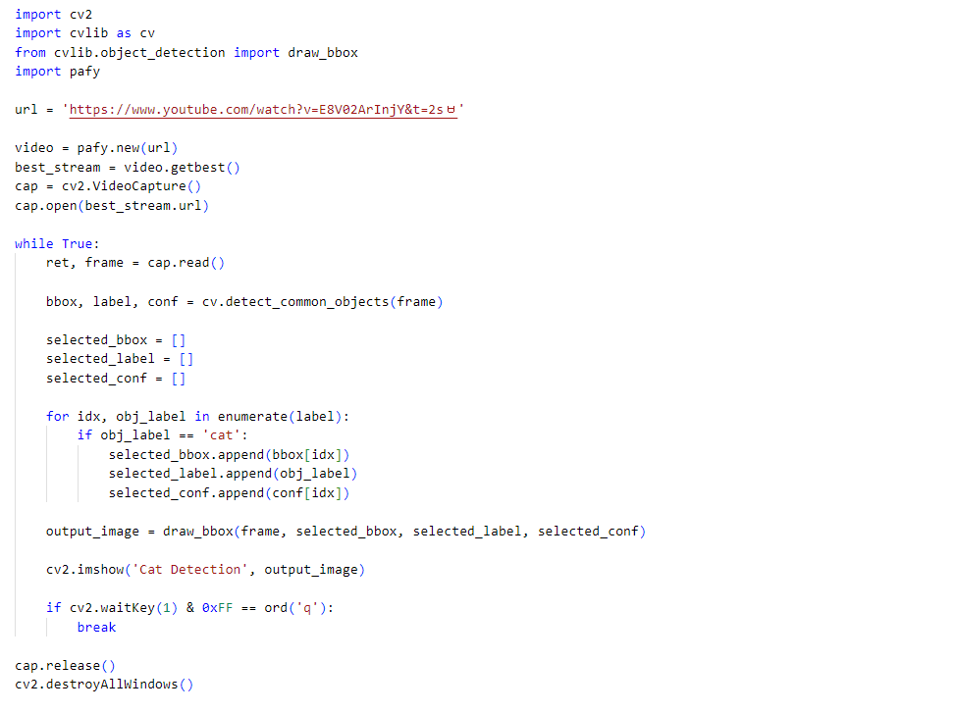
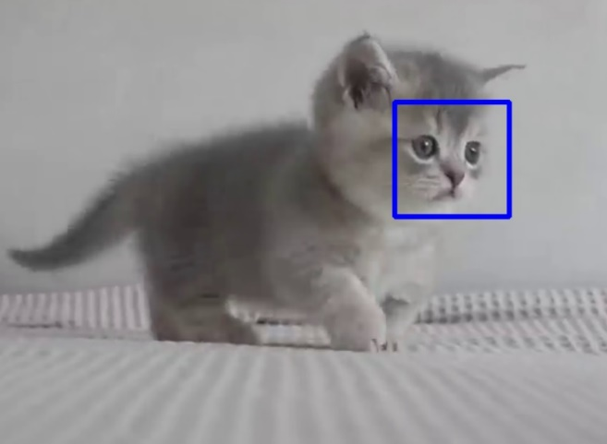
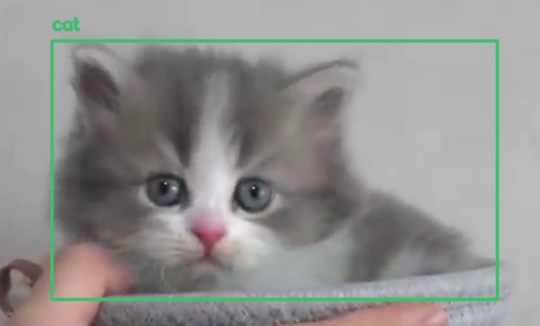
개발 진행상황
얼굴 인식이 정확하지 않음
cvlib 라이브러리 추가, haarcascade 제거
물체의 이름 출력
좀 더 정확하게 인식

Slide 7
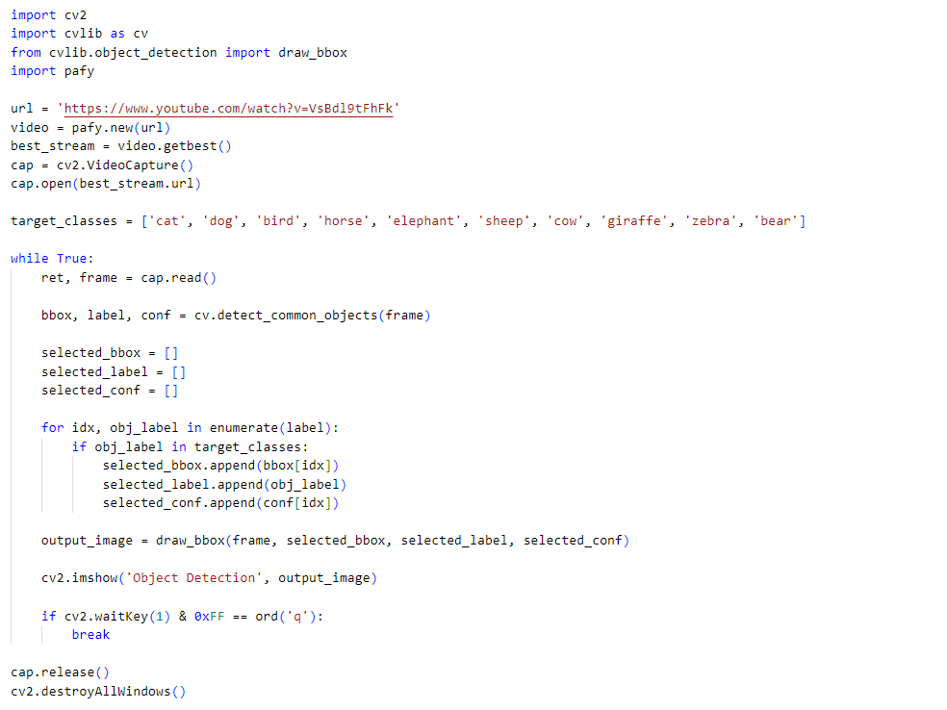
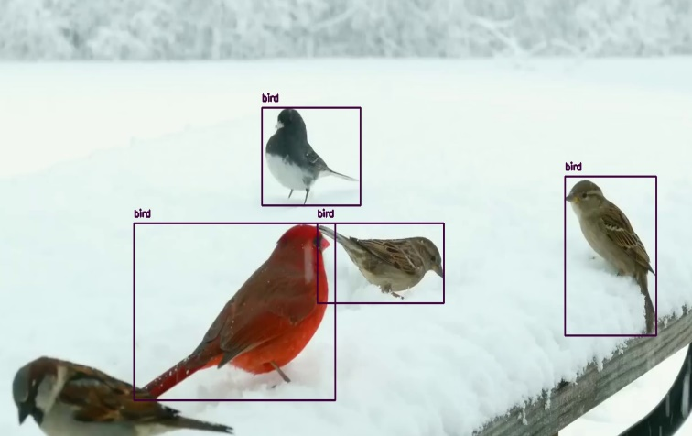
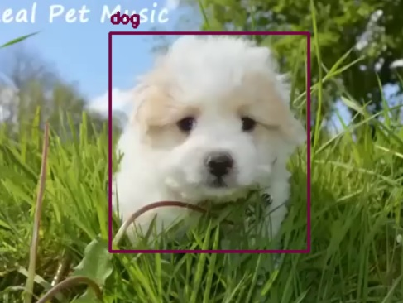
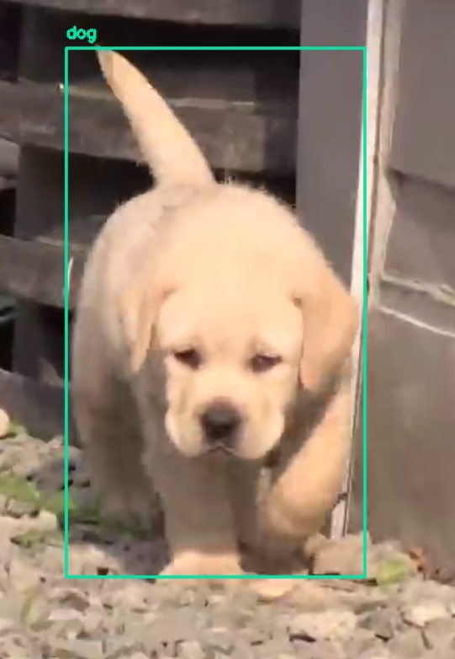
개발 진행상황
target_classes를 만들어
다양한 동물도 관측 가능

Slide 8
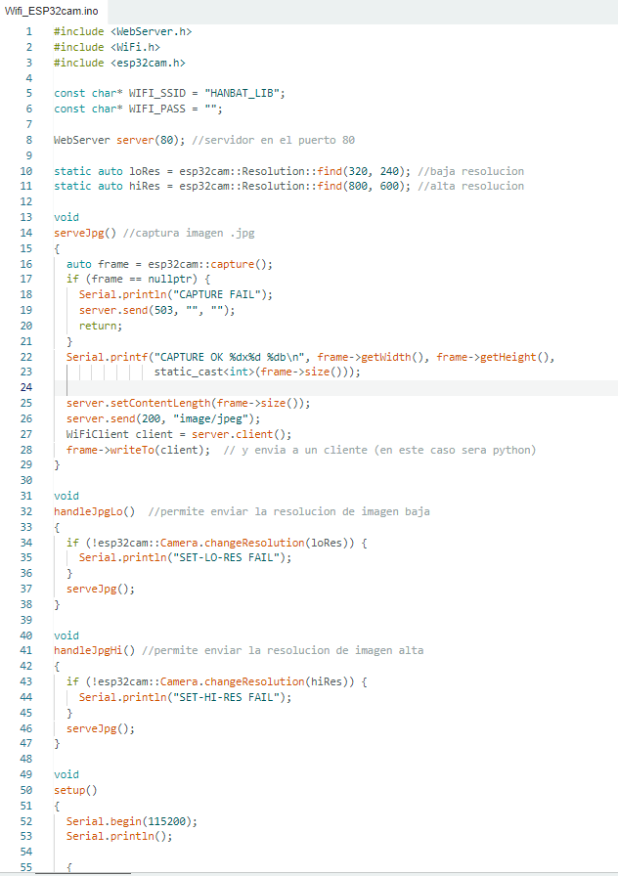
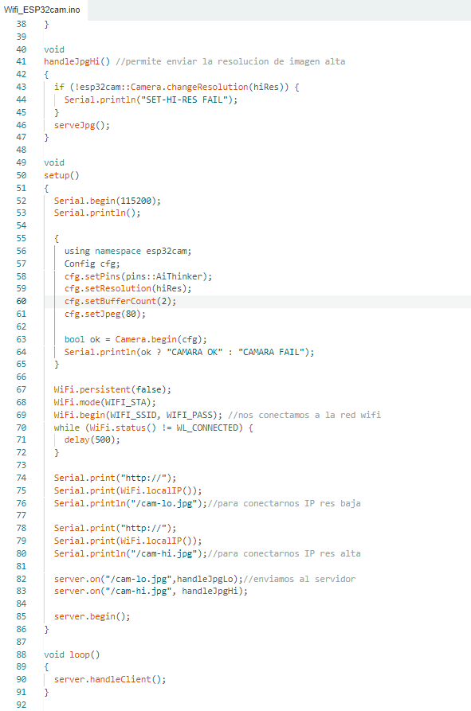
개발 진행상황
Wifi를 통해 카메라 모듈 연결

Slide 9
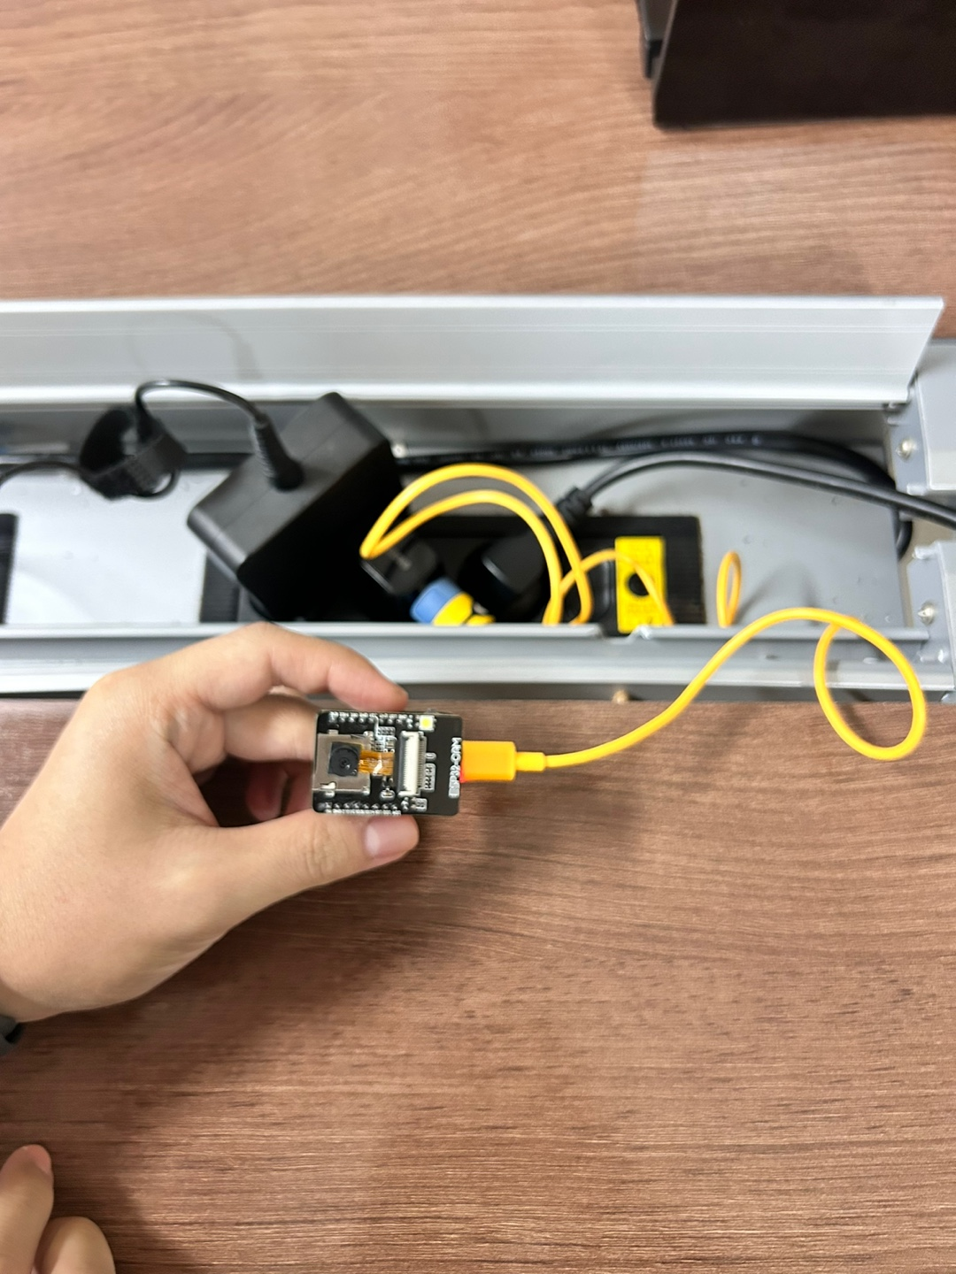
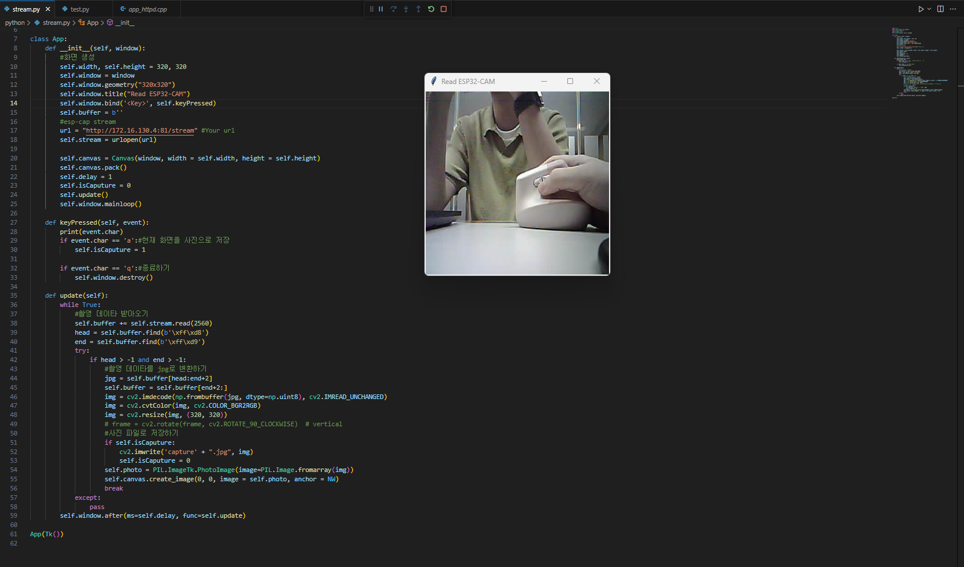
개발 진행상황
ESP32 CAM을 단독 개체로 분리
아두이노와 카메라 모듈 연결 후 정상 동작 확인
파이썬 코드와 아두이노 코드 연결

Slide 10
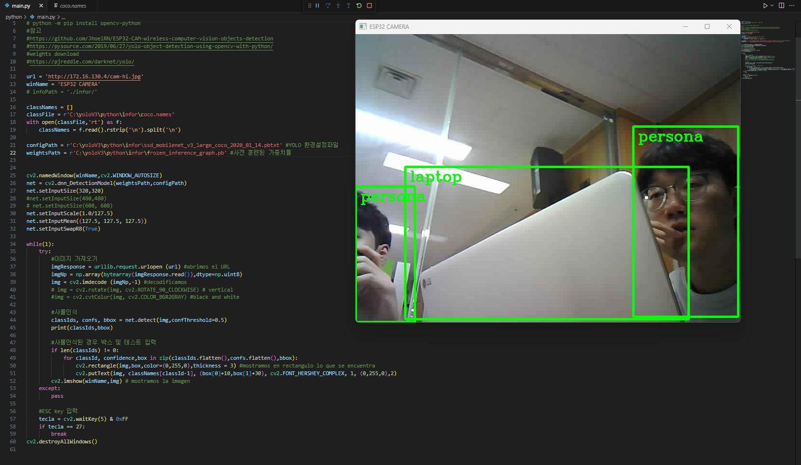
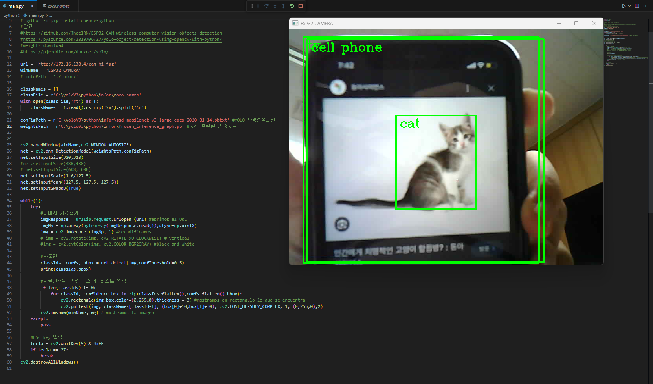
개발 진행상황
Yolo를 이용하여 객체인식 확인
Yolo를 이용하여 고양이 인식 확인

Slide 11
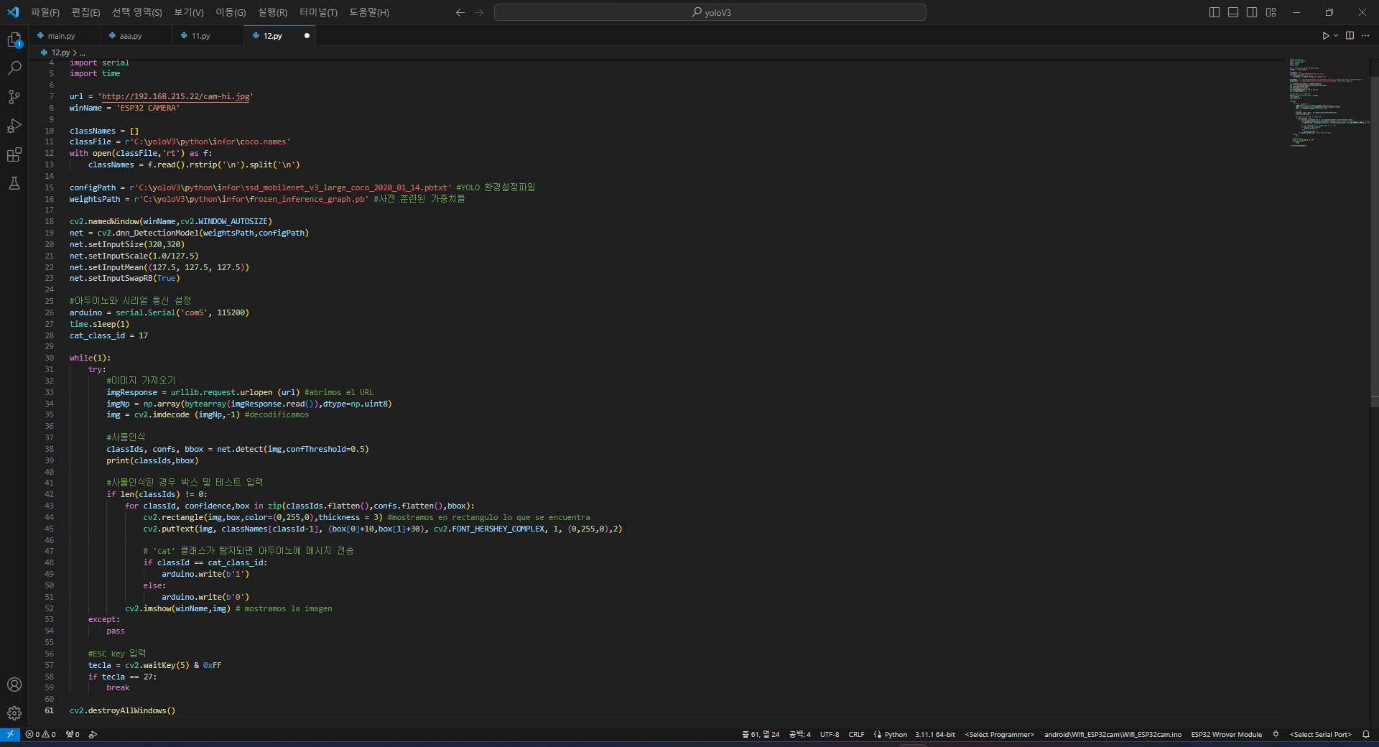
개발 진행상황
OpenCV와 아두이노를 연결하는 시리얼 통신 설정
고양이가 감지 되었을 때 아두이노에 신호 전송

Slide 12
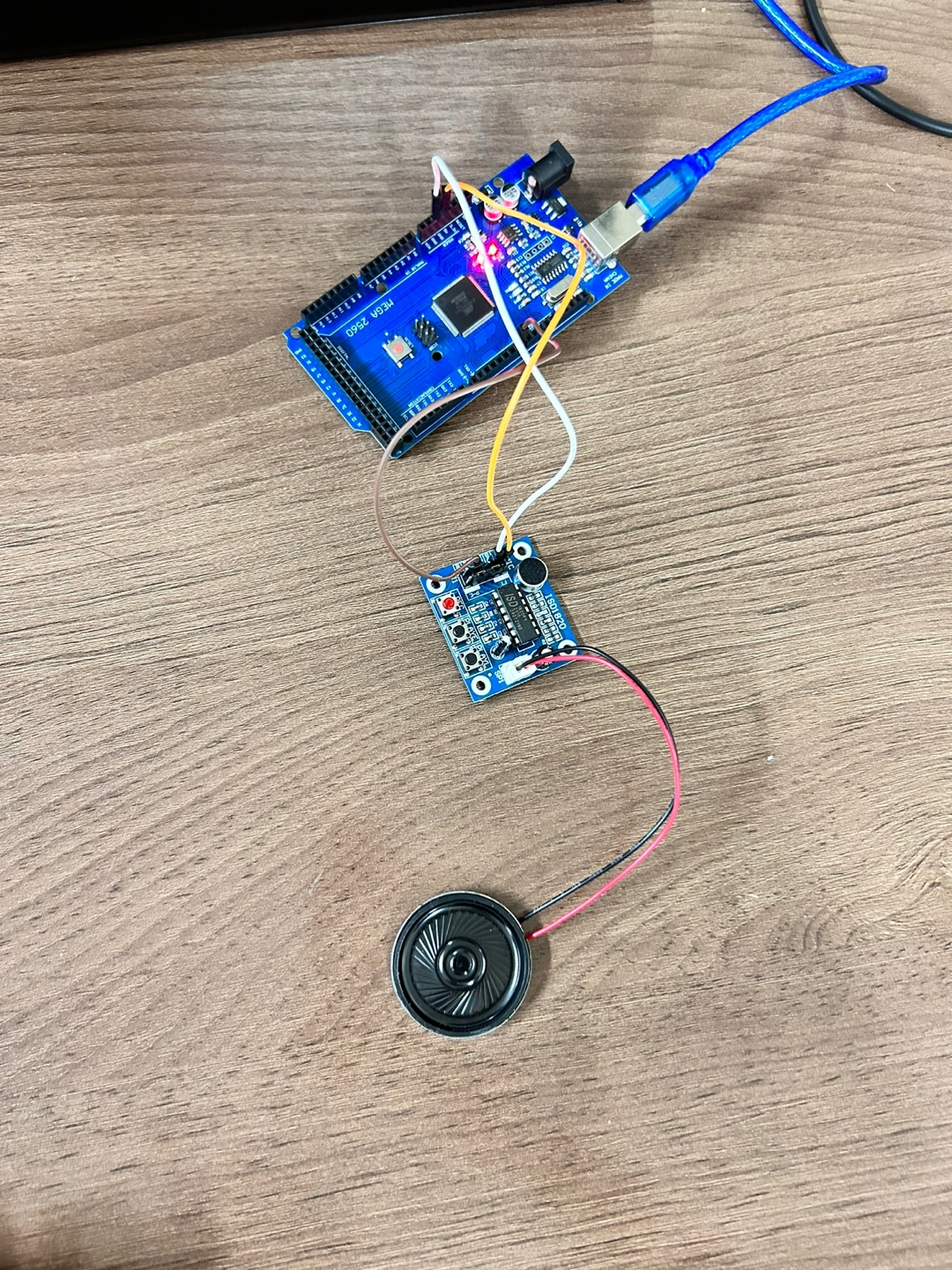
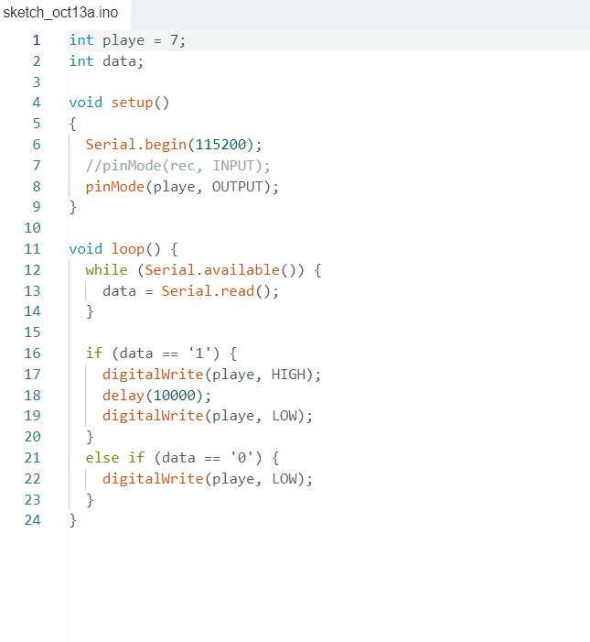
개발 진행상황
아두이노와 OpenCV를 연결하는 시리얼 통신 설정
OpenCV로부터 신호가 오면 소리 모듈로 신호를 보내 동작
소리 모듈과 아두이노 연결

Slide 13
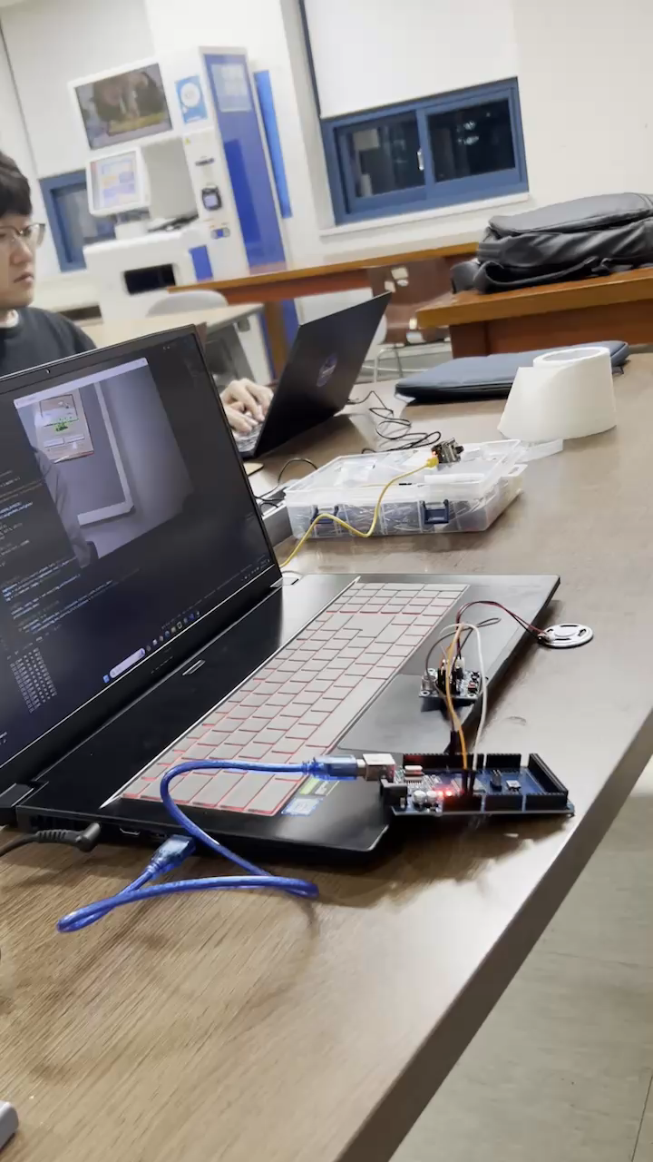
개발 진행상황
고양이가 감지 되었을 때 소리 모듈에서 10초 간 소리 출력

Slide 14
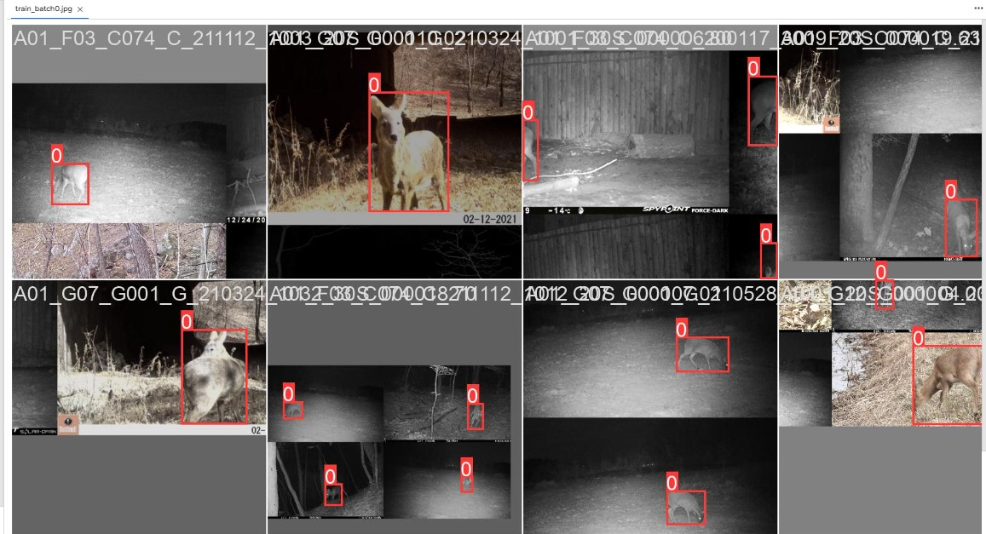
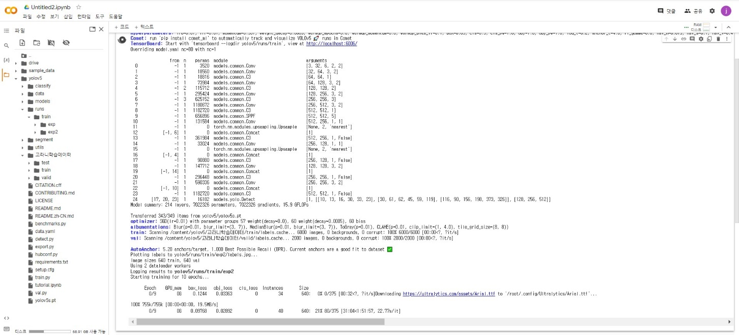
개발 진행상황
Colab을 통해 Yolov5에서 고라니를 학습시킴 (train: 6000장, valid: 2000장, test: 2000장)
시간이 너무 오래 걸려 중도 멈춤

Slide 15
향후 계획
초기 계획했던 Yolov3, OpenCV를 이용한 고양이 인식 및 침입방지 기능 개발 완료
Yolov5, Yolov8에서 테스트 하였으나 카메라 모듈의 화면을 불러오지 못함
추가할 기능 및 아이디어 구상
고라니 학습 진행 완료 후 객체 탐지 기능 추가 테스트
Yolov5 상위 버전에서 WebCam으로 객체 인식 테스트
WebCam으로 객체 인식 완료 후 카메라 모듈로 테스트
코드 수정 및 보완
최종발표 준비

Slide 16
참고문헌
황선규, 『OpenCV 4로 배우는 컴퓨터 비전과 머신 러닝』, (길벗, 2019)
박준원, 『2019한 권으로 끝내는 아두이노 입문 + 실전』, (길벗, 2019)

